Slide 1
2. zasedání Výboru České republiky pro programy nadnárodní a meziregionální spolupráce 2014 - 2020
4 února 2016Praha

Slide 2
Přehled

Slide 3
Přehled Interreg EUROPE
11. červen 2015 – program schválen EK
16. červen 2015 – ustavující zasedání MV
22. červen – 31. červenec 2015 – první výzva programu
9.-10. únor 2016 – 3. monitorovací výbor – schvalování projektů

Slide 4
Cíle Interreg EUROPE
Zlepšovat implementaci politik a programů regionálního rozvoje, zejména programů v rámci cíle Investice pro růst a zaměstnanost a případně v rámci cíle Evropská územní spolupráce (EÚS) prostřednictvím výměny zkušeností a politických poznatků mezi aktéry regionálního významu a to prostřednictvím:
Implementace nového projektu/nástroje financovaného v rámci programu Cíle 1, Cíle 2
Změna řízení programu/politiky (úprava podmínek výzev, alternativní metody monitorování, hodnocení)
Změna strategického zaměření programu/politiky (úprava specifického cíle, začlenění nového záměru..)

Slide 5
Přehled Interreg EUROPE
Priority
Výzkum, technologický rozvoj a inovace
1.1. Posílení výzkumné a inovační infrastruktury a kapacity
1.2. Podpora inovativních řetězců „inteligentní specializace“ a inovačních příležitostí
Konkurenceschopnost MSP
2.1. Podpora MSP v růstu, rozvoji a aktivitě na poli inovací
Nízkouhlíkové hospodářství
3.1. Posun k nízkouhlíkovému hospodářství
Životní prostředí a efektivní využívání zdrojů
4.1. Zachování, ochrana a rozvoj přírodního a kulturního dědictví
4.2. Efektivní využívání zdrojů, ekologický růst a inovace, řízení dopadů na životní prostředí
Na každou prioritu alokováno 84,4 mil EUR ERDF

Slide 6
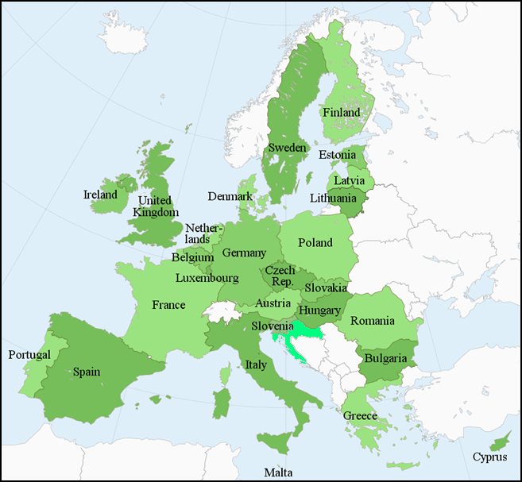
Přehled Interreg EUROPE
ŘO:
Region Nord Pas de Calais se sídlem v Lille
Národní koordinátor v ČR:
MMR odbor evropské územní spolupráce
Kontrolor:
Centrum pro regionální rozvoj
Celková alokace programu 359 326 320 Eur

Slide 7
Proces hodnocení

Slide 8
Proces hodnocení
Zaměstnanci sekretariátu v Lille jsou jediní, kdo hodnotí
V případě specifických tematických oblastí mohou konzultovat externí experty
Dvou kolový proces hodnocení
Kontrola způsobilosti
Kvalitativní hodnocení
  Strategické hodnocení
  Operativní hodnocení

Slide 9
Kontrola způsobilosti
Kontrola splnění technických náležitostí – proces ANO/NE – žádná flexibilita
Kritéria způsobilosti žádosti:
1. Předložena v termínu? |  | Ano/ne
2. Je žádost kompletní? | Obsahuje všechny povinné přílohy? | Ano/ne
3. Je žádost řádně vyplněna? |  | Ano/ne
4. Je prohlášení partnera (partner declaration) správně vyplněno? |  | Ano/ne
5. Je tzv. Letter of Support řádně vyplněn? | Pouze u žadatelů, pro které je relevantní*. | Ano/ne
6. Geografická rozmanitost partnerství. | Jsou do projektu zapojeni partneři alespoň ze 3 států, z nichž alespoň 2 jsou z EU? | Ano/ne
7. Zaměření se na strukturální fondy. | Je alespoň polovina „politických nástrojů“, na které se projekt zaměřuje programem strukturálních fondů? | Ano/ne
Pokud u projektu zaškrtnuto „Ne“ v jakémkoliv ze 7 kritérií = nezpůsobilý projekt
*v případě přímé neúčasti v projektu ŘO/ZS programu Cíle 1 nebo Cíle 2 nutno mít od něj alespoň písemnou podporu projektu tzv. „Letter of Support“

Slide 10
Důvody nezpůsobilosti
Z 261 žádostí bylo 86 nezpůsobilých = 1/3 VŠECH ŽÁDOSTÍ

Slide 11
Kvalitativní kontrola – I. strategické hodnocení
Kritéria strategického hodnocení:
Hlavní kritéria | Pod kritéria | Hodnocení
1. Relevance žádosti | relevance vybraného tématu pro program relevance vybraného způsobu řešení dané problematiky | 0 - 5
2. Kvalita výsledků | reálnost plánovaných výstupů a výsledků relevance výsledků - schopnost ovlivnit vybraný politický nástroj inovativní charakter výsledků udržitelnost výsledků | 0 - 5
3. Kvalita partnerství | relevance partnerů pro vybrané téma a schopnost ovlivnit vybraný politický nástroj příprava, implementace a spolufinancování projektu je adekvátně rozděleno mezi všechny partnery „dobrý“ mix více a méně rozvinutých regionů partnerství v projektu přesahuje přeshraniční a nadnárodní charakter Vyrovnané rozdělení rozpočtu mezi státy – nepřevažuje alokace rozpočtu pro partnery z jednoho státu? | 0 - 5
Projekty, které získají v průměru ve strategickém hodnocení 3 a více bodů jsou doporučeny MV pro další hodnocení – z operativního hlediska.
MC může požadovat i další hodnocení projektů, které nedosáhly na 3 body.

Slide 12
Kvalitativní kontrola – II. operativní hodnocení
Kritéria operativního hodnocení:
Hlavní kritéria | Pod kritéria | Hodnocení
1. Koherence návrhu a kvalita přístupu | logické propojení tématu, aktivit a výsledků. Je možné dosáhnout plánovaných výsledků navrženým přístupem? kvalita pracovního plánu soulad projektu s horizontálními zásadami EU (nediskriminace, rovné přílež…..) | 0 - 5
2. Kvalita řízení a komunikace | kvalita a koherence komunikační strategie kvalita komunikačních aktivit přehlednost koordinace a řízení projektu kvalita projektového řízení | 0 - 5
3. Rozpočet a finance | „value for money“ - odpovídá výše rozpočtu plánovaným aktivitám, cílům a trvání projektu konzistentnost rozpočtu | 0 - 5
Projekty, které získají v průměru ve strategickém a operativním hodnocení 3 a více bodů jsou doporučeny MV ke schválení.
Jednotlivá kritéria (strategická i operativní) jsou navzájem propojená. Proto není možné, aby projekty hodnocené ve strategickém hodnocení méně než 3 body získaly po operativním hodnocením 3 a více bodů (i když matematicky to možné je).

Slide 13
Statistika a výsledky 1. výzva

Slide 14
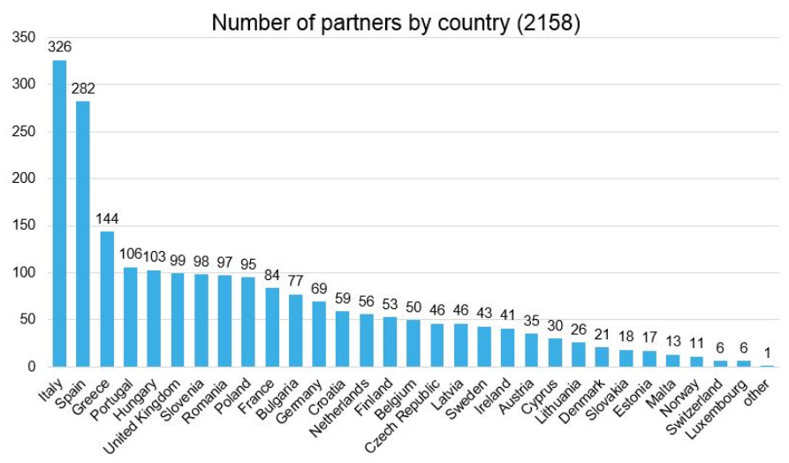
Statistika 1. výzva
Počty žadatelů v předložených žádostech podle států

Slide 15
Statistika 1. výzva
22. červen – 31. červenec 2015 – první výzva programu
Alokace – 107,5 mil. EUR
Jednokolová výzva
Celkem
S CZ účastí
261
Předloženo
67
Doporučeno pro operativní hodnocení
64
Doporučeno ke schválení
175
Způsobilé
41
Předloženo (7 CZ LP)
11
Doporučeno pro operativní hodnocení
11
Doporučeno ke schválení (1 CZ LP)
27
Způsobilé (3 CZ LP)
64 projektů doporučených ke schválení je v celkové výši 99,1 mil EUR
11 projektů doporučených ke schválení - alokace pro CZ LP/PP 1,6 mil EUR

Slide 16
Vedoucí partneři podle států
261 žádostí předloženo
175 způsobilých
86 nezpůsobilých
IT = 23% z předložených žádostí
ES = 16% z předložených žádostí

Slide 17
Hodnocení
 | Předloženo celkem | Strategické hodnocení | Operativní hodnocení | Doporučeno ke schválení
Počty projektů | 261 | 175 | 67 + 21* | 64
* Všech 67 projektů hodnoceno >3 body ve strategickém hodnocení + 21 projektů na požadavek MV s hodnocením 2,67 po strategickém hodnocení

Slide 18
Výsledky 1. výzvy
Z 261 předložených žádostí jich je 64 doporučeno ke schválení

Slide 19
Výsledky 1. výzvy
Z 64 projektů doporučených ke schválení jich je 11 s CZ účastí

Slide 20
Výsledky 1. výzvy
Celkové hodnocení | Projekty celkem | Projekty s CZ
4,50 | 1 | 0
4,33 | 1 | 0
4,17 | 2 | 0
4 | 5 | 1
3,83 | 6 | 0
3,67 | 10 | 1
3,50 | 13 | 5 (1 CZ LP)
3,33 | 5 | 1
3,17 | 13 | 3
3 | 8 | 0
2,83 | 6 | 1
2,67 | 11 | 2 (1 CZ LP)

Slide 21
Nejčastější chyby
Příliš široké zaměření projektu
Nedostatečně popsána kapacita partnerů ovlivnit politický nástroj, na který se zaměřují
Chybí odkazy na projekty a iniciativy, které se v minulosti v dané oblasti realizovaly – přidaná hodnota projektu
Do projektu nejsou zapojení přímo/nepřímo ŘO programů strukturálních fondů
Není prokázána relevance partnera pro dané téma
Nekonzistentnost údajů v jednotlivých částech žádosti
Geografické rozložení partnerů je nevyrovnané
Nevyrovnaný rozpočet mezi partnery
Nadsazení/podcenění hodnot povinných indikátorů
Hlavním cílem projektu není výměna zkušeností a učení se na politické úrovni

Slide 22
Rozhodovací proces MV
Klíčové pro rozhodování MC je hodnocení sekretariátu (JS) programu
MC rozhoduje o projektech 2/3 většinou
Zkušenosti z období 2007-2013:
I když došlo k rozporování hodnocení JS nestalo se, že by byl schválen projekt, který JS nedoporučilo ke schválení.
Očekáváme schválení všech 64 projektů doporučených ke schválení a debatu o projektech hodnocených 2,83 (1 s CZ účastí). Teoretická šance na schválení.
Nepředpokládáme, že projekty hodnocené 2,67a méně mají šanci na schválení.
Všechny projekty budou schválený s podmínkami.

Slide 23
Další kroky

Slide 24
2. výzva programu
Termín: 5. dubna – 13. května 2016
Musí být ještě potvrzeno na nadcházejícím MV:
Jednokolová výzva
Všechny priority a specifické cíle otevřeny
Alokace - všechny zbývající zdroje program cca 230 mil. EUR (nemusí a asi nebude vyčerpáno)
Žádosti a přílohy budou předkládány pouze elektronicky
Hodnocení žádostí zůstane stejné
22. -23. březen 2016 – partner search forum a seminář o 2. výzvě v Rotterdamu
Cca konec března 2016 – národní informační den v ČR

Slide 25
2. výzva programu
Kritéria způsobilosti - bude řešeno na nadcházejícím MV
Vysoká míra nezpůsobilosti v 1. výzvě 1/3 z předložených žádostí
Sekretariát nepodporuje žádnou flexibilitu u hodnocení způsobilosti:
prodlouží celý proces hodnocení, protože i žádosti s nízkou kvalitou budou muset být hodnoceny
obava o komplikaci pravidel pro žadatele
Možnosti zavést určitou flexibilitu:
Healing procedure
Umožnit příjemcům dodatečně dodat nebo upravit chybějící nebo nesprávně vyplněné dokumenty (prohlášení partnera, Letter of Support).
2. Možnost jedné chyby pro projekt
Žádosti, kde by se vyskytla jedna chyba v kritériích způsobilosti týkající se nekompletní žádosti nebo nesprávně vyplněnému prohlášení partnera nebo Letter of support by bylo umožněno toto napravit
Z 86 nezpůsobilých žádostí v 1. výzvě jich bylo 63 vyřazeno kvůli 1 chybě.

Slide 26

Komunikace
Nová webová stránka programu: www.interregeurope.eu
Informace pro žadatele a ke stažení všechny dokumenty
Hlavní dokumentem pro žadatele je programový manuál.
Databáze pro vyhledávání partnerů a projektových záměrů

Slide 27
Kontaktní osoby v ČR
Pavel Lukeš
Národní koordinátor programu
Ministerstvo pro místní rozvoj
Odbor evropské územní spolupráce
Letenská 3
110 15 Praha 1
Tel: 224 862 331
Email: pavel.lukes@mmr.cz
Alice Štollová Kovandová
Národní kontaktní místo programu
Ministerstvo pro místní rozvoj
Odbor evropské územní spolupráce
Letenská 3
110 15 Praha 1
Tel: 224 862 254
Email: alice.stollova@mmr.cz
V případě, že Vás někdo osloví, že by měl zájem o mezinárodní projekt, který alespoň teoreticky zapadá do logiky programu Interreg EUROPE, případně by pro něj/ní mohl být zajímavý prosím ODKAŽTE HO/JÍ NA NÁS.

Slide 28
Děkuji za pozornost!
Pavel Lukeš
Odbor evropské územní spolupráce
Ministerstvo pro místní rozvoj
E-mail: pavel.lukes@mmr.cz
www.dotaceEU.cz
www.interregeurope.eu

